Slide 1
全球新态势与中美关系： 中国的机遇与挑战
中国人民大学国际关系学院教授
教育部长江学者特聘教授
中国未来研究会理事长
金灿荣

Slide 2
拜登上台以来的对华政策
外交战略态势：
国内优先：重回世界领导地位，盟友、规则、意识形态；中国是主要竞争对手；牵制——中东、俄罗斯、欧盟
对华政策总特点：
战略竞争结构不变，战术态势可能有所缓和
未来五年是关键，中美力量对比八个方面出现重大变化
台湾问题可能进入最后解决期
可能的合作：防疫，气候问题，核扩散，经济

Slide 3
疫情和疫苗
美国与盟友、中东、俄罗斯、伊朗、朝鲜
缅甸局势
中印边境问题
美日印澳四方机制
民主峰会
几个当前
国际热点

Slide 4
几个影响未来的 基本趋势
人类的基因没有变化，但是科技知识、生产能力、组织能力有巨大变化
科技
人口
宗教

Slide 5
世界经济重塑
全球化倒退
货币问题
世界三大经济中心的
位置变化：
东亚、西欧、北美
RCEP和中国-欧盟BIT的意义

Slide 6
百年未有之大变局
新的国际格局：东升西降（中国复兴与西方的问题）
新的现代化模式：中国特色社会主义道路
新的工业革命：中美同台竞技
新的全球治理：中西共治
中国是最大自变量

Slide 7
现状维护者
与改变者
中美矛盾
必定成为
当今世界的主要矛盾
人种
老大与老二
01
05
02
04
03
文明
制度

Slide 8
美国的问题
强大的制造业是美国崛起的基础，是美国获得两次世界大战胜利的关键
今天美国的霸主地位是二战胜利的结果，美国霸权的四个支柱：高科技、美军、美元、话语权，也是二战胜利的产物
1971年尼克松放弃美元与黄金的挂钩是一个转折点：走向虚拟化
金融业一枝独大，实业萎缩；种族问题；联华制俄
美国精英层对冷战结果的理解错误
冷战后美国的内外政策错误及其后果，五大矛盾：上下，左右，黑白，虚拟经济与实体经济，全球主义与本土主义
霸权依赖症与对中国的恐惧

Slide 9
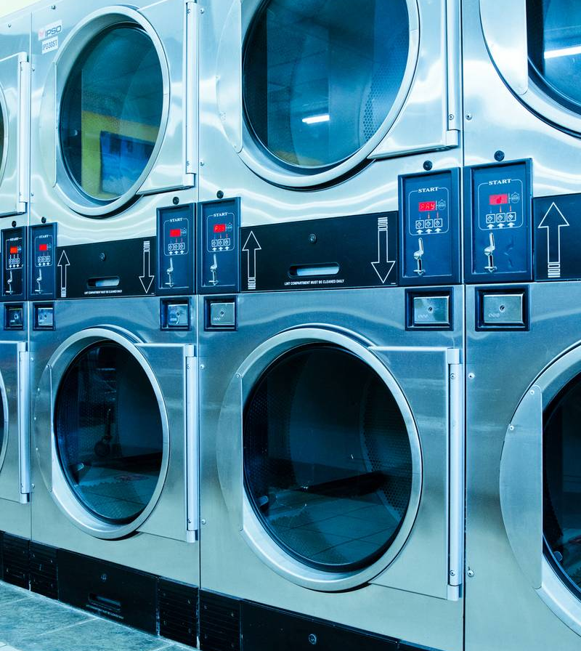
西方为什么率先工业化?
西方文明的本质是商业文明，贸易是生命线
奥斯曼土耳其帝国的兴起导致中断了东西方贸易，逼迫西方展开了地理大发现
地理大发现是西方超越东方的第一步，此前东方压倒西方
西方的全球扩展导致人力资源不足，导致对机器生存的需求，进而导致伟大的工业革命，从而带动人类进入工业文明时代

Slide 10
近代世界史的本质是工业化
人类近代史的本质是工业化，是从农业文明走向工业文明
工业化的核心是以大机器生产为依托的现代制造业
率先掌握了现代制造业是西方崛起的关键，是日本崛起的原因，是中国崛起的根本
当今世界掌握现代制造业的国家主要集中在北温带的三个地区：东亚、西欧、北美，只有十分之一的国家，后面只有两个文明（儒家和新教）
工业化进程中最伟大的事件是三次工业革命：蒸汽机、电气化、计算机化
英美垄断了三次工业革命，这是近代英美衡霸天下三百年的原因

Slide 11
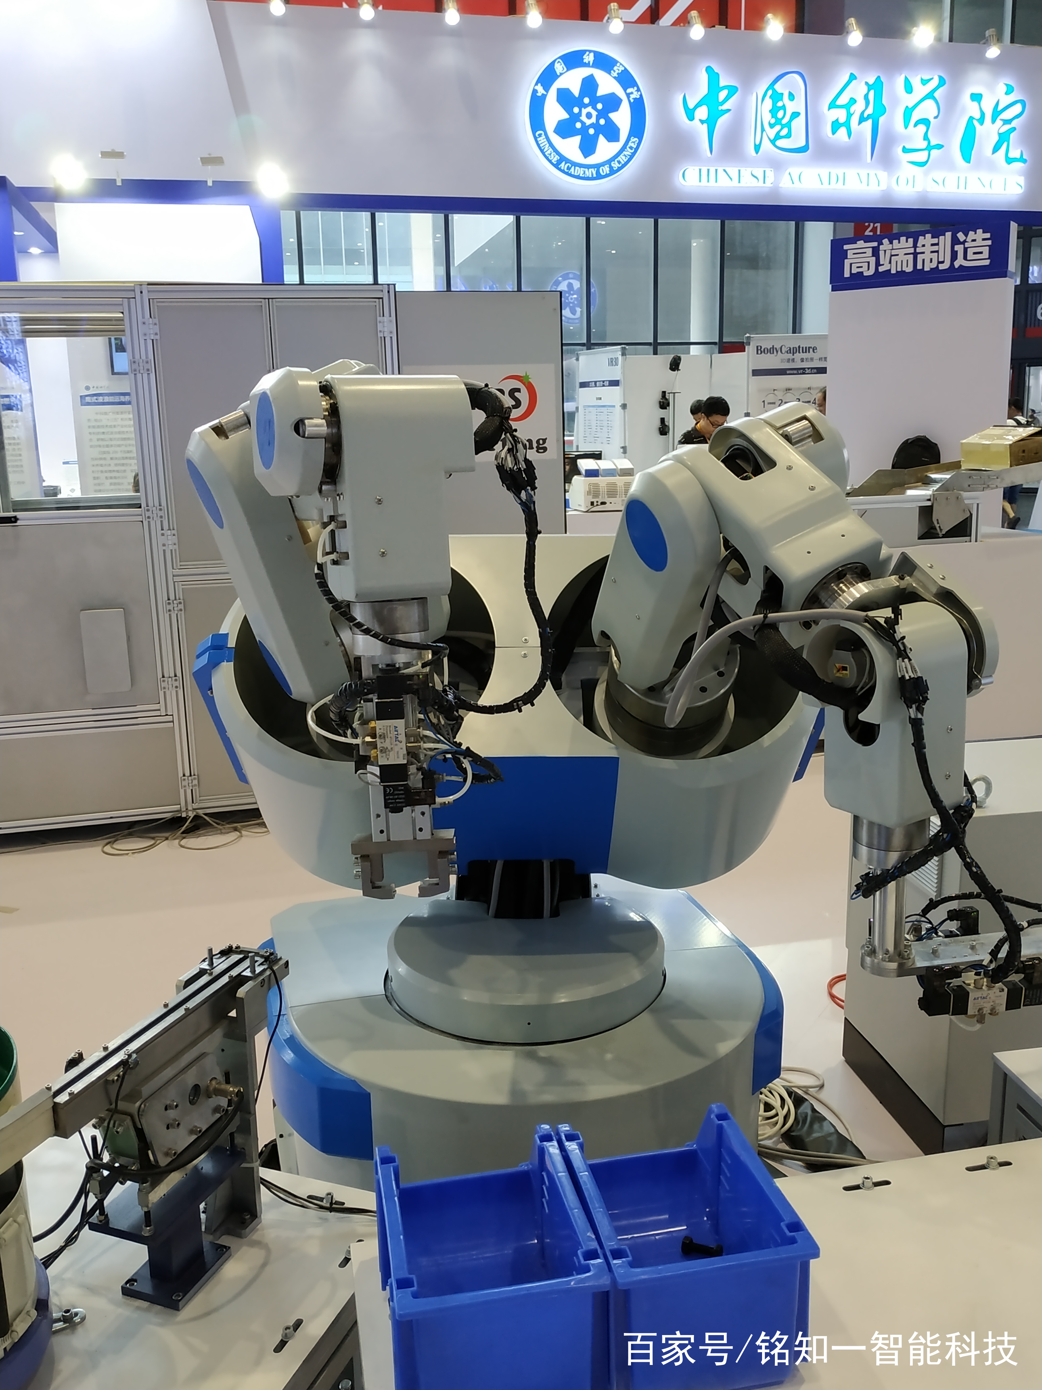
中国崛起的基础—伟大的中国工业化
新中国最伟大的成就是把这个国家变成了工业国，这是人类历史上最伟大的工业化，这是当今世界最伟大、最重要的事实
中国工业化成功的原因：儒家文化；毛泽东的社会革命；新中国的工业化策略（人力资源，资本积累，技术引进——先学苏联，后学美国）；改革开放
中国工业化的水平及特点：规模、体系、学习能力
第四次工业革命（石墨烯、基因、人工智能、核聚变、量子科学）中国有能力参加，将与美国同台竞技，有优势，是近代以来最大的机遇

Slide 12
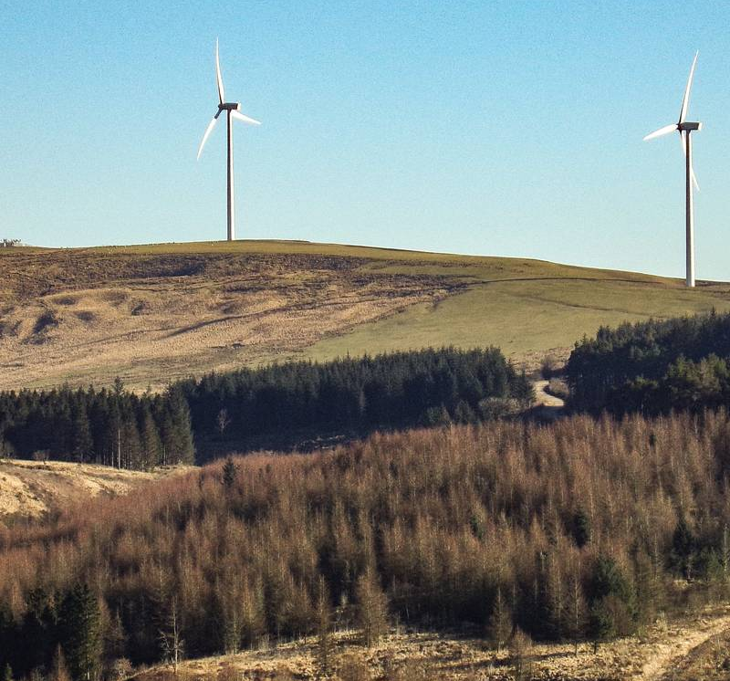
中国新发展战略
2
中国制造2025与中美贸易战
十九中五中全会
双循环
自主创新
高水平对外开放
2

